Slide 1

ChenLongOS
ChenLongOS 发行版
辰龙操作系统是基于清华大学 ArceOS 操作系统的发行版，旨在为智能汽车、机器人、物联网等领域的复杂系统提供高安全、高性能和自主可控的国产操作系统解决方案。
汇报人：何家胜

Slide 2

辰龙介绍

Slide 3
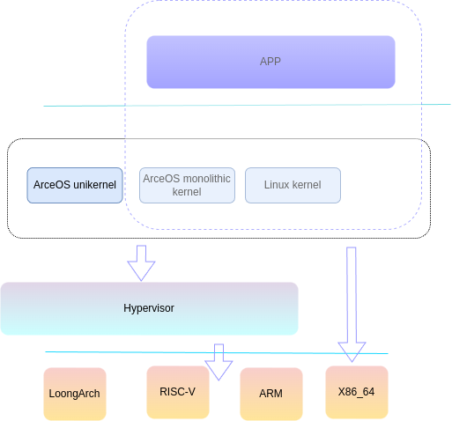
项目介绍
辰龙操作系统（ChenLongOS）
辰龙操作系统是基于清华大学 ArceOS 操作系统的发行版，旨在为智能汽车、机器人、物联网等领域的复杂系统提供高安全、高性能和自主可控的国产操作系统解决方案。
近期目标是支持 ARM、RISC-V、LoongArch、x86 四种架构
请添加小标题
请添加小标题
目标
请添加小标题
满足上面的4种架构的计算机，我们都可以提供了适合的镜像文件，让 用户可以轻松地安装和体验辰龙操作系统。用户就可以快速地开始使用辰龙系统，它易安装，易使用：
LoongArch, x86: 【LiveCD.iso】
RISC-V, ARM: 【sdcard.img】
辰龙的目标用户：使用者，而不仅仅是开发者
请添加小标题
https://github.com/chenlongos
https://www.chenlongos.cn
https://www.chenlongos.com

Slide 4
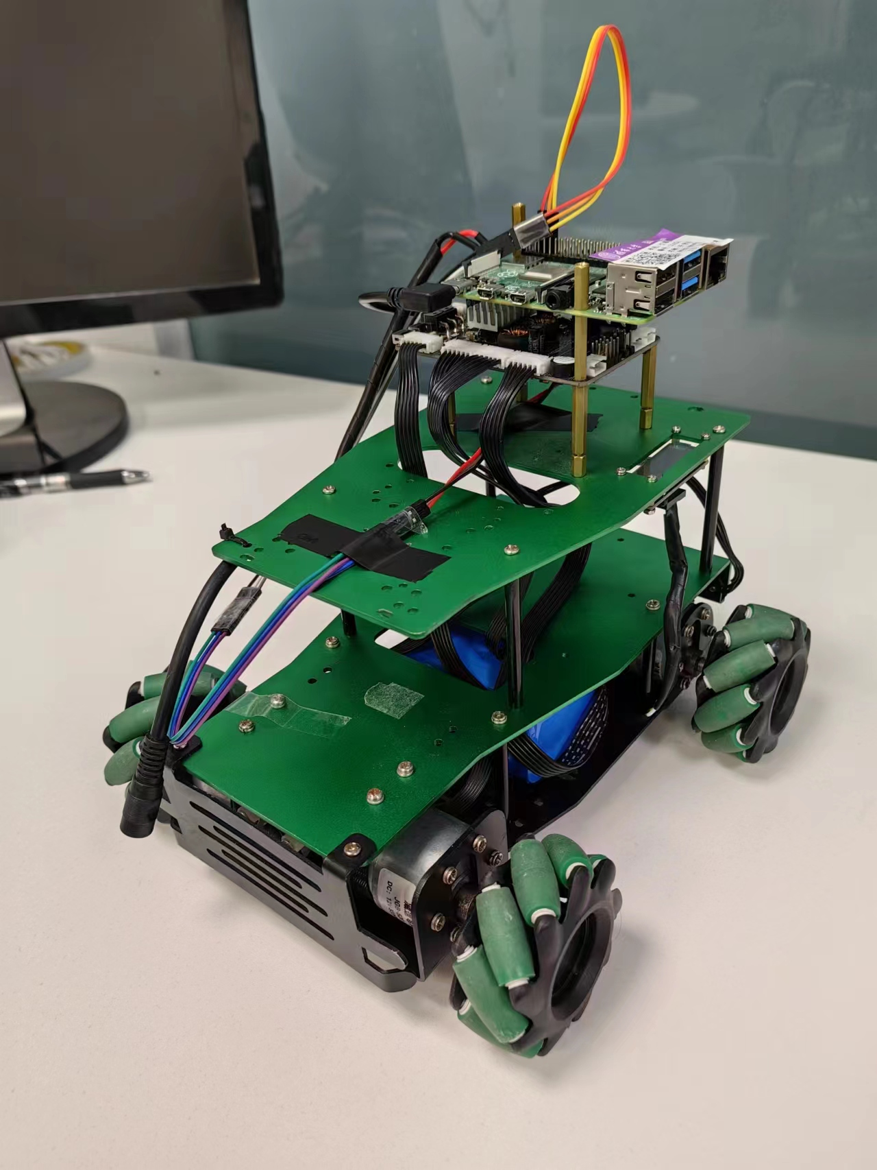
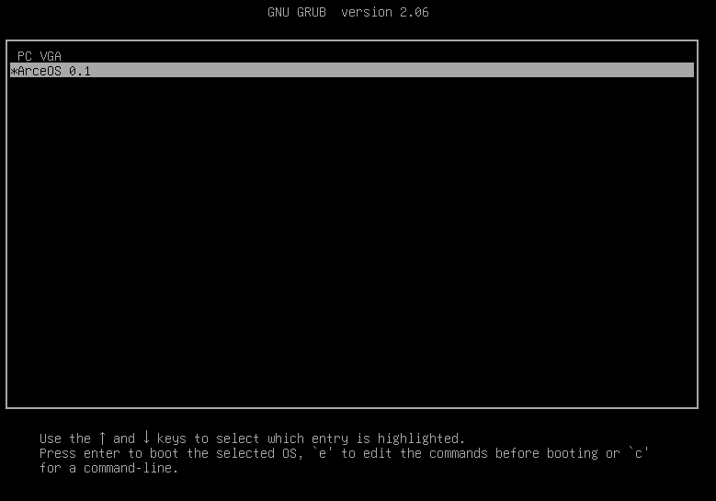
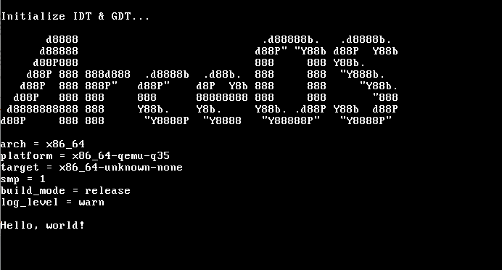
历史项目介绍
控制小车
请添加小标题
请添加小标题
请添加小标题
请添加小标题
PC上U盘 启动图片展示

Slide 5
项目规划

Slide 6

项目规划
兼容Linux的 syscall
CLOS 命令行工具
busybox
ROS
Python
clos images
clos pull
clos burn
clos build
clos publish
背后要有类似crates.io,hub.docker.com

Slide 7
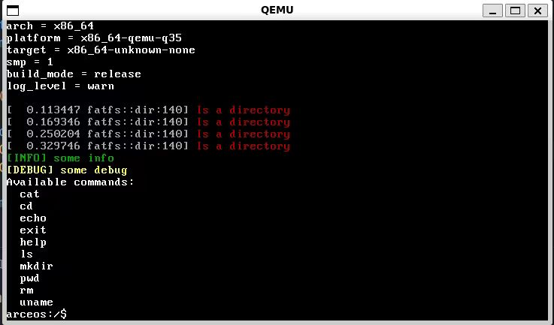
往届成果

Slide 8
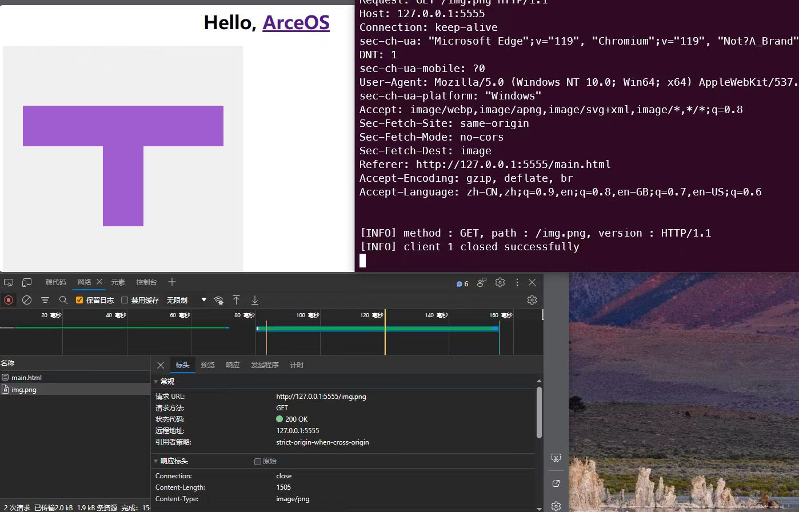
往届成果

Slide 9
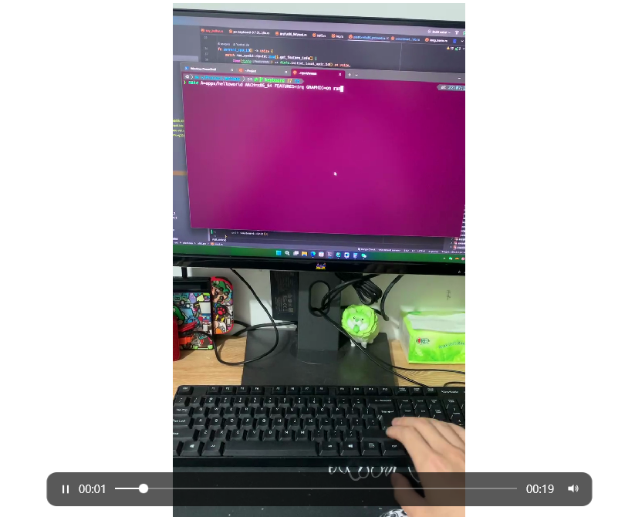
往届成果
请添加小标题
请添加小标题
请添加小标题

Slide 10
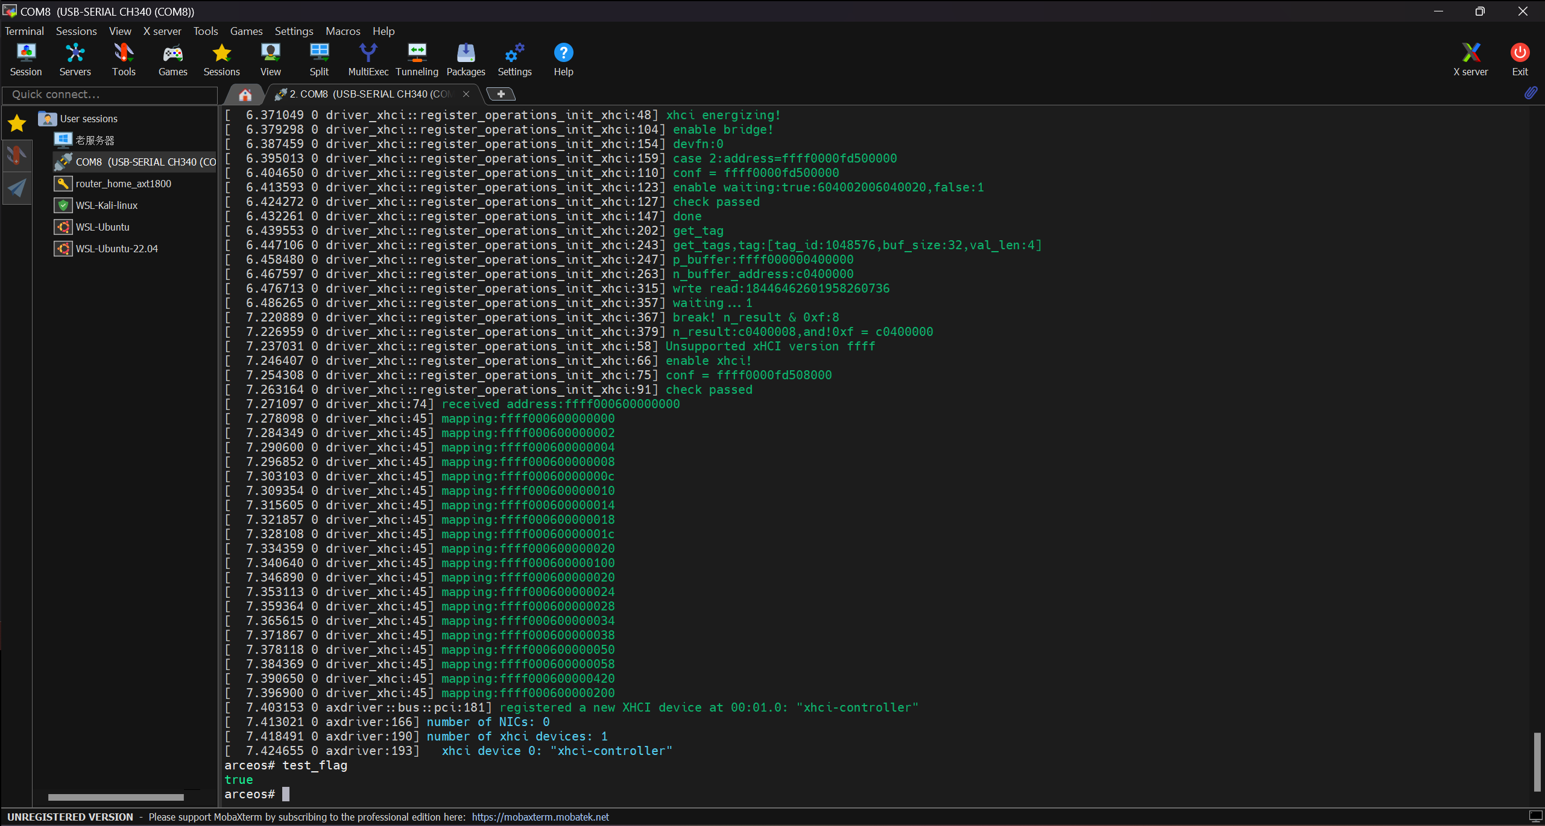
成果展示
请添加小标题
请添加小标题
请添加小标题

Slide 11
人员需求

Slide 12
人员
四大架构
真机器验证
每个架构需要一个负责人
良好的配置需要5个左右核心开发人员
制作启动盘和验证工作
每个架构需要一名验证负责人
syscall 兼容
CLOS 工具开发
400多个系统调用的兼容实现
需要 1个总体负责人
和多名参与人员
需要 多名负责人和多语言、跨语言开发人员
服务器搭建和工具编写。
NodeJS，RUST，Python

Slide 13
项目实践

Slide 14
项目实践二
x86 发行版
飞腾/树莓派发行版
辰龙当前项目实习方向：
实习方向一：x86 发行版（招收13-21人）
1. u盘启动ArceOS （2-3人）
2. busybox 应用程序移植和支持（3-5人）
3. 网卡驱动适配支持httpserver（1-2人）
4. mysql 数据库支持（2-3人）
5. ffmpeg 流媒体命令支持（3-5人）
6. nginx server 支持（2-3人）
辰龙当前项目实习方向：
实习方向二：飞腾/树莓派发行版（招收11-19人）
1. sd卡启动 ArceOS （1-2人）
2. 串口2驱动适配（1-2人）
3. usb驱动适配（3-5人）
4. 网卡驱动适配（1-2人）
5. 摄像头驱动适配（3-5人）
6. python 脚本在线编程支持（2-3人）
请添加小标题
请添加小标题
请添加小标题
请添加小标题

Slide 15
THANK YOU
感谢您的观看
汇报人：何家胜

